Slide 1
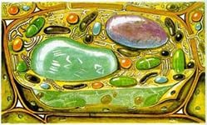
ГАПОУ СО "ТИПУ "Кулинар" История открытия клетки. Клеточная теория.
Преподаватель биологии
Пузанова Л.Н.

Slide 2
Связь биологии клетки с другими науками
Молекулярная медицина
Микробиология
Иммунология
Биология клетки
(цитология)
Зоология
Физиология
Гистология
Ботаника
Генетика и микробиология

Slide 3
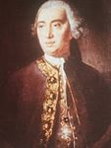
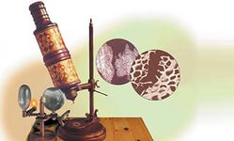
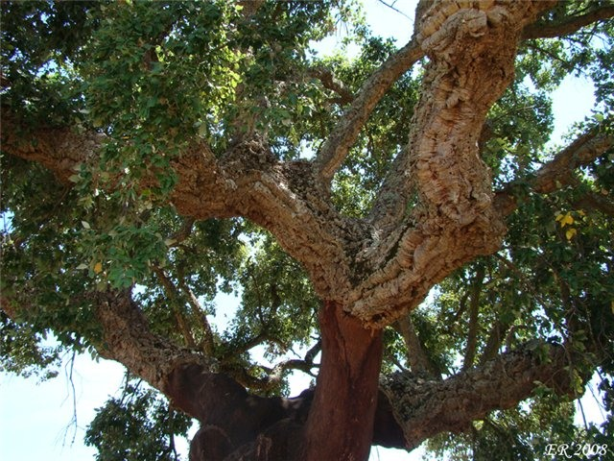
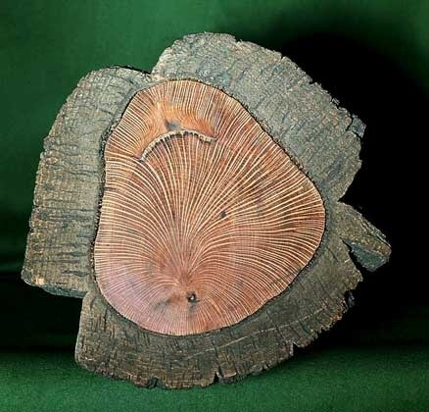
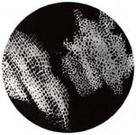
Роберт Гук-английский физик и ботаник
Открытие клетки-1665 год

Slide 4
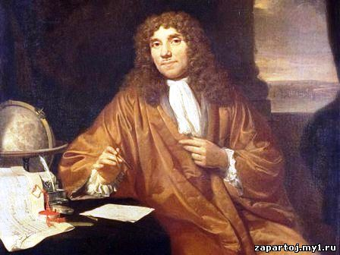
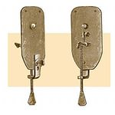
1675 год, Антони ван Левенгук - первооткрыватель микромира. Он сумел изготовить двояковыпуклые линзы, дававшие увеличение в 150—300 раз. Левенгук считал обнаруженных им микроскопических существ «очень маленькими животными» и приписывал им те же особенности строения и поведения, что и обычным животным.

Slide 5
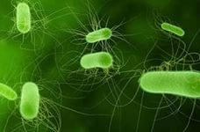
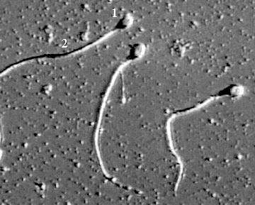
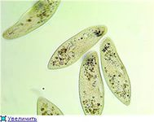
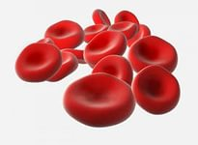
Антони Ван Левенгук открыл:
Бактерии Сперматозоиды Инфузории Эритроциты

Slide 6
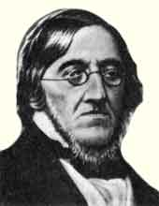
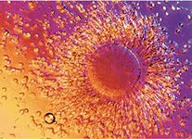
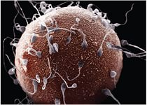
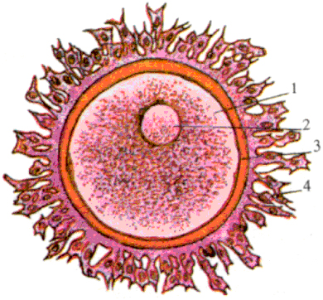
В 1827-м году яйцеклетку человека открыл
и описал русский учёный
- академик Карл Эрнст фон Бэр
Он показал, что развитие всех организмов начинается с яйцеклетки
Карл Бэр основатель эмбриологии

Slide 7
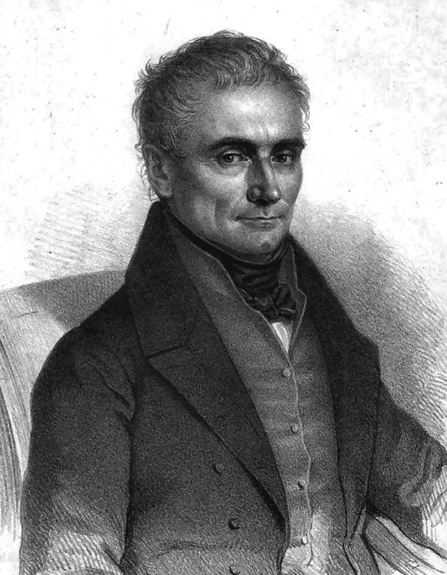
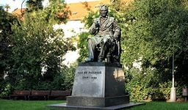
1830 г. Я. Пуркинье впервые употребил термин "протоплазма",
назвав им все живое содержимое клетки.
Термин «цитоплазма»
ввел немецкий ботаник Эдвард Страсбургер (1882).
Ян Пуркинье —
чешский физиолог, анатом.

Slide 8
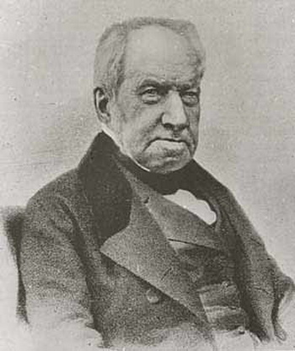
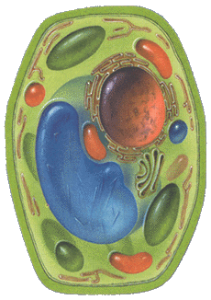
ядро
Ро́берт Бро́ун — британский
(шотландский)
ботаник конца XVIII —
первой половины XIX века,
морфолог и систематик растений
Впервые описал ядро растительной
клетки ввёл термин "нуклеус" в 1831-1833 годах.

Slide 9
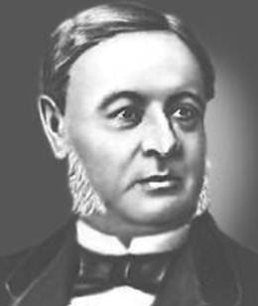
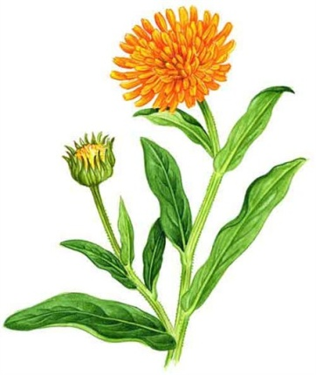
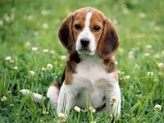
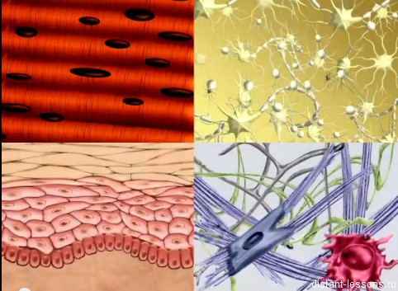
Создание клеточной теории
1838-1839гг
Матиас Шлейден-
немецкий ботаник
Теодор Шванн-немецкий-физиолог
В 1832 году
М. Шлейден сформулировал вывод: ткани растений
состоят из клеток
В 1833 году
Т. Шванн сформулировал вывод: ткани животных
состоят из клеток

Slide 10
В 1839 году Т. Шванн обобщил знания о клетке и сформулировал клеточную теорию:

Slide 11
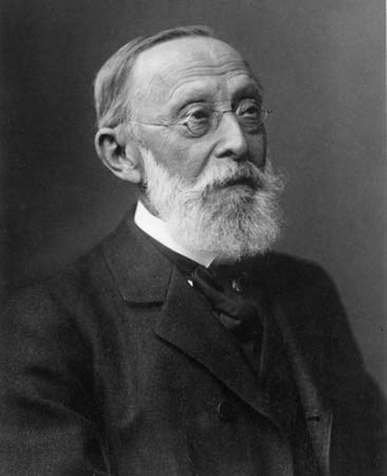
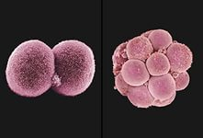
М. Шлейден и Т Шванн ошибочно считали, что клетки возникают путём новообразования из первичного неклеточного вещества.
В 1859 году Р. Вирхов сформулировал одно из важнейших новых положений клеточной теории: «Всякая клетка происходит из другой клетки…»
Немецкий учёный
Рудольф Вирхов

Slide 12
Положения современной клеточной теории
1.Клетка — элементарная единица живого, способная к самообновлению, саморегуляции и самовоспроизведению , являющаяся единицей строения, функционирования и развития всех живых организмов. 2.Клетки всех живых организмов сходны по строению, химическому составу и основным проявлениям жизнедеятельности, т.е. гомологичны.
3.Размножение клеток происходит путем деления исходной материнской клетки. 4.В многоклеточном организме клетки специализируются по функциям и образуют ткани, из которых построены органы и их системы, связанные между собой гуморальными и нервными формами регуляции.

Slide 13
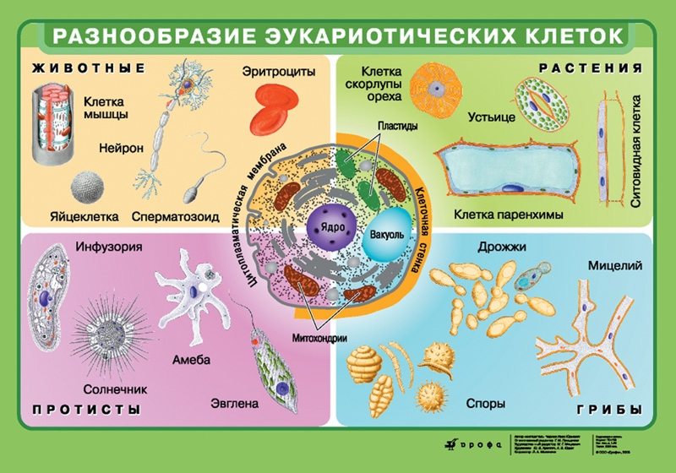
Значение клеточной теории
Клеточная теория — одно из общепризнанных биологических обобщений, утверждающих единство принципа строения и развития органического мира.
Разнообразие прокариотических клеток

